Slide 1
Studiare e Lavorare all’estero…con le Camere di Commercio italiane all’estero si può Michele Torre Maria Grazia Coppola
Verona, 30 novembre 2019

Slide 2
FORMARSI E LAVORARE ALL’ESTERO? Con le Camere di Commercio italiane all’estero si può…!!!
Quanti di voi sono stati all’estero?
Quanti di voi vorrebbero andarci?
Vi piacerebbe andare all’estero per un’esperienza lavorativa?

Slide 3
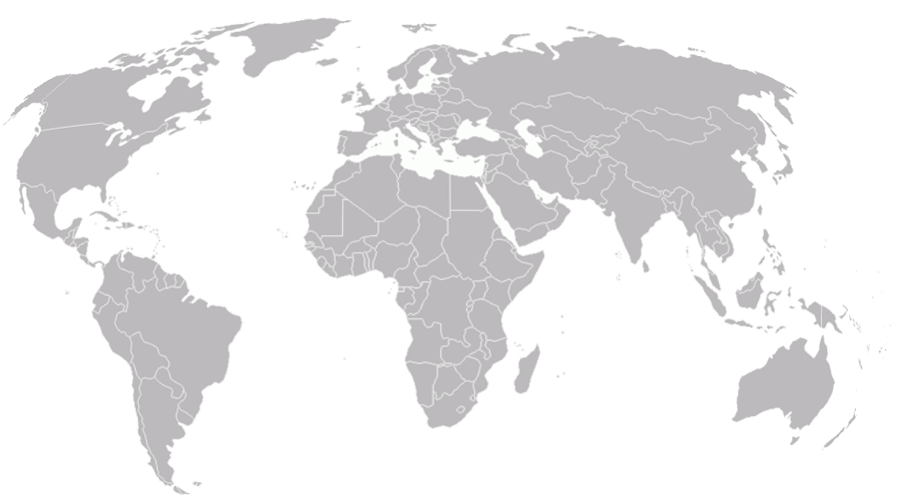
Le Camere di Commercio Italiane all’estero nel mondo
79 CCIE
America
del Nord
9
Europa
32
56 Paesi
Asia
8
Africa e Medio
Oriente
7
Centro e Sud
America
18
Oceania
4

Slide 4
Le Camere di Commercio Italiane in Europa: Come mi oriento?
Dublino
Copenaghen
800 studenti in mobilità!!!
attraverso la rete delle CCIE
Berlino
Londra
Francoforte
Bruxelles
Praga
Lipsia
Lione
Sofia
Marsiglia
Nizza
Salonicco
Lisbona
Barcellona
Madrid
Atene
Malta

Slide 5
A supporto delle professioni del futuro da oggi al 2023…
Saranno richiesti tra i 2,5 e i 3 milioni di nuovi lavoratori
Richiesta di competenze trasversali o soft skills
Capacità di adattamento
Capacità di lavorare in autonomia
Problem solving (attitudine a risolvere eventuali problemi nel contesto lavorativo)
Lavorare in team
Time management (gestione del tempo, rispetto delle scadenze, ect..)
L’esperienza all’estero aiuta ad acquisire e migliorare le tanto ricercate «soft skills»

Slide 6
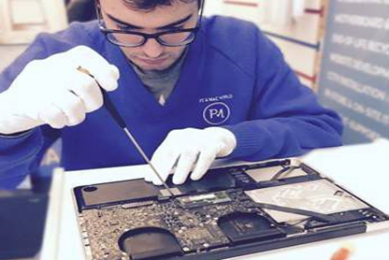
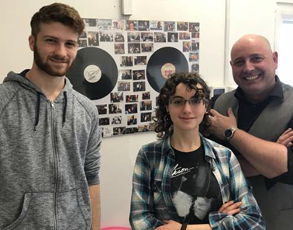
Camera di Commercio Italiana per il Regno Unito
Le principali work experience realizzate con gli studenti dei licei scientifici
Elettrico e IT
Marketing e Web radio

Slide 7
Camera di Commercio Italiana per il Portogallo
Le principali work experience realizzate con gli studenti degli istituti tecnico-economico
Settore IT e Digitale

Slide 8
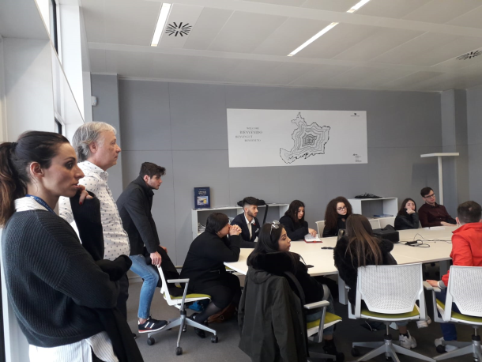
Camera di Commercio Italiana di Lione
Collaborazione con CCIAA Latina e gli istituti e i licei artistici
Settore Moda e Design

Slide 9
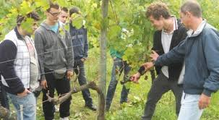
Camera di Commercio Italiana in Danimarca
Le principali work experience realizzate con gli studenti degli istituti agrari
Settore Agrario

Slide 10
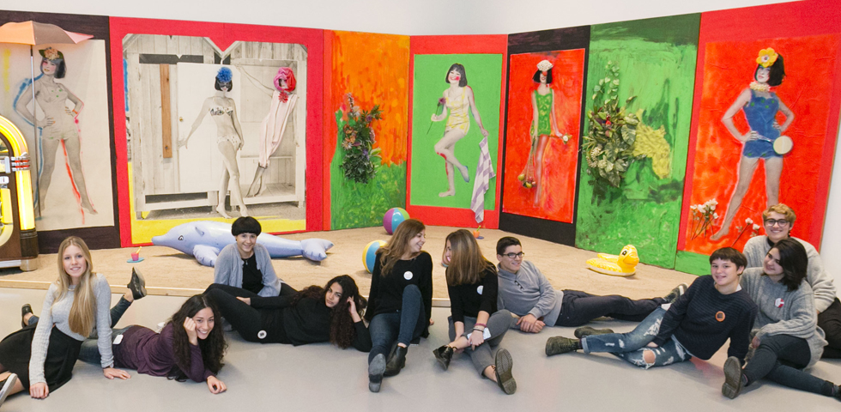
Camera di Commercio Italo-Ellenica di Salonicco e Italo-Ellenica di Atene
Le principali work experience realizzate con gli studenti dei licei classici
Settore turistico museale

Slide 11
Camera di Commercio Belgo-Italiana
Le principali work experience realizzate con gli studenti degli istituti tecnici commerciali
Settore gestionale: rendicontazione progetti europei

Slide 12
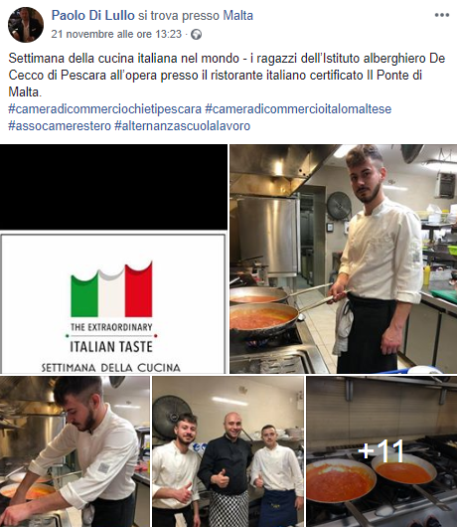
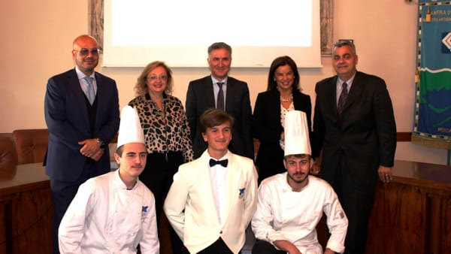
Camera di Commercio Italo-Maltese
Collaborazione tra CCIAA Chieti-Pescara e gli istituti alberghieri
Tre studenti dell’Istituto Alberghiero De Cecco di Pescara selezionati per uno stage a Malta
Commissione di selezione composta da giornaliste enogastronomiche
Ristornate italiano a Malta «Il Ponte»
Opportunità di lavoro stagionale

Slide 13
Camera di Commercio italiana per la Germania (Berlino, Francoforte, Lipsia) Francesco Schapira, Project Manager Verona, 30 novembre 2019

Slide 14
INDICE
Cos’è ITKAM
Ruolo di ITKAM nei PCTO
Le nostre esperienze
Video

Slide 15
COS‘È ITKAM
Fondata da un gruppo di imprenditori italiani e tedeschi con lo scopo di incrementare le relazioni commerciali tra i due Paesi.
Obbiettivi principali:
PROMOZIONE DEL SISTEMA ITALIA
SUPPORTO ALL‘IMPRESA
NETWORKING ITALO-TEDESCO
SEDI: FRANCOFORTE SUL MENO, BERLINO, LIPSIA

Slide 16
RUOLO DI ITKAM NEI PCTO
Gestione del transfer, alloggio e abbonamento dei mezzi pubblici
Individuazione delle aziende e intermediazione con le stesse
Induction iniziale
Servizio di tutoraggio (no h24)
Accompagnamento in loco

Slide 17
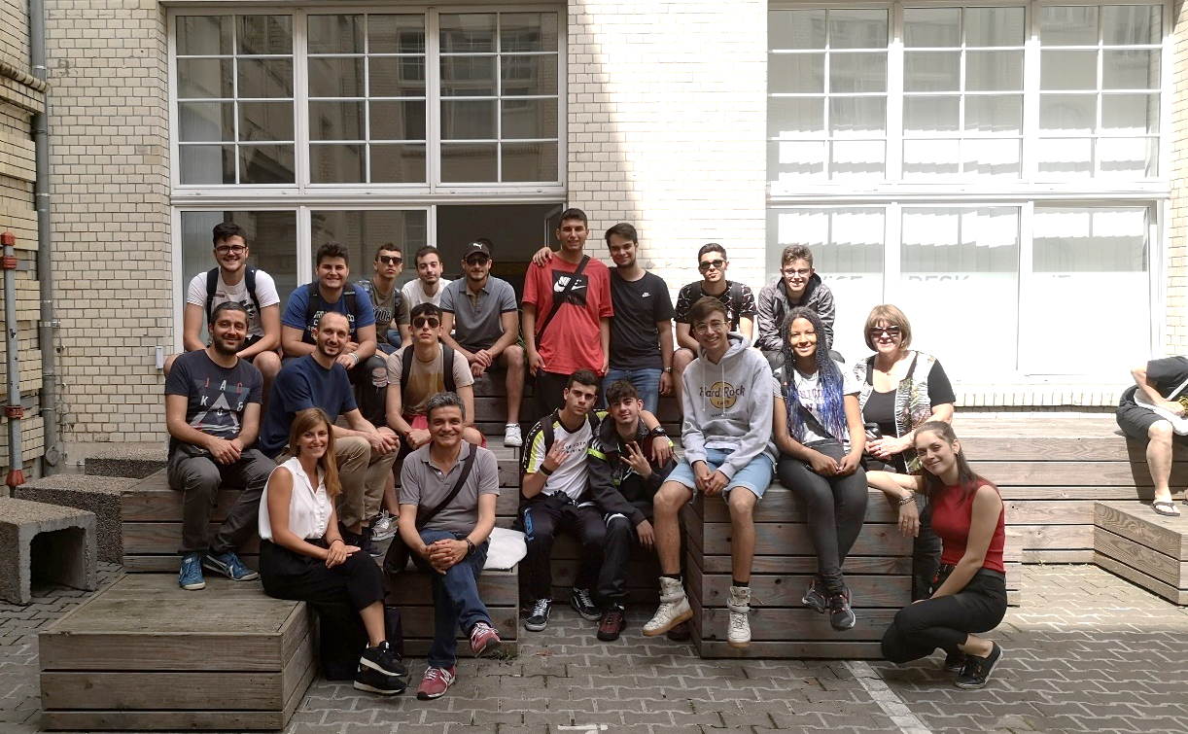
LE NOSTRE ESPERIENZE
“Ho potuto vedere e sviluppare le mie idee, mi hanno fatto capire come un ragazzo, di qualsiasi età, possa sviluppare le proprie idee e possa concretizzarle” – Domenico, 17 anni da Napoli
ITIS E. Barsanti di Napoli
a Berlino

Slide 18
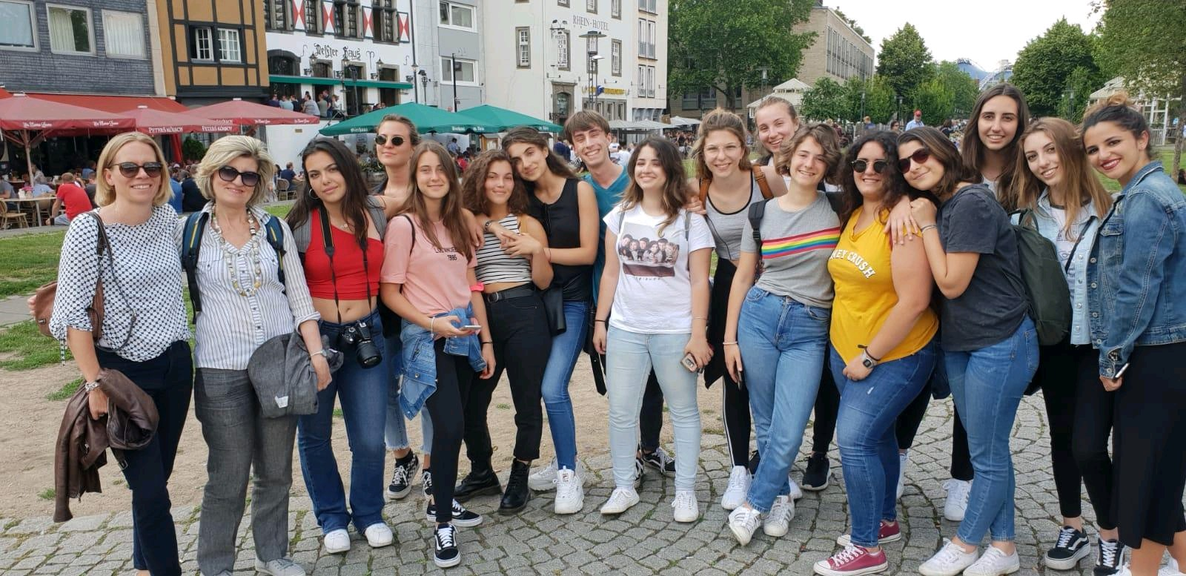
LE NOSTRE ESPERIENZE
“Io penso che dopo il primo giorno poi ci si abitua piano piano al ritmo e alla fine si finisce col divertirsi, quindi è un’esperienza che consiglio veramente molto” – Stefano
“Questo progetto è una vera possibilità di mettere le ali, di avere un po' di autonomia in più e di “mettere il naso” nel mondo del lavoro” – Professoressa
Liceo Giovanni Meli di Palermo
a Colonia

Slide 19
VIDEO

Slide 21
La vita è tutta un Quiz!
www.kahoot.it
…giochiamo con i primi 20

